Slide 1
程式基本架構 與輸出
林靖紳

Slide 2

1 What’s Programming
2 C++ 程式架構
3 Output
4 程式編譯、執行錯誤分類

Slide 3
What’s Programming
01

Slide 4
What’s Programming
經過一些程序處理
Programming
輸入資料
Input Data
輸出資料
Output Data
輸入
產生
Notes:
輸入資料可以透過 鍵盤、滑鼠、觸碰面板、攝影機、麥克風、體感偵測器…
輸出資料可以是 畫面、聲音、震動、資料、文字、數字…
許多功能包裝、隱藏在程式裡，使用者只需要知道輸入、輸出是什麼就好。
程式設計師則要根據輸入資料、設計運算過程、產生輸出資料。

Slide 5

What’s Programming
範例問題
王老師在學期末打算核對學生的期末總成績，其計算方式為平時測驗 20 %、上課表現 20 %、期中考 30%、期末考 30%。但王老師有很多的學生，不太可能一一進行手動計算，因此請你寫出一個程式，幫助王老師完成這個任務。
輸入說明
輸入資料一開始為一個正整數 n，代表這個班上有 n 位學生。
接下來有 n 行，每一行有 4 個正整數，分別代表每一位學生的平時測驗、上課表現、期中考及期末考分數。
$$2^{31}−1 ≥n ≥ 0$$
輸出說明
請依序輸出每一位學生的期末總成績
Notes:
出題的方式
競賽式出題
主要是練習課堂上學到的 還有練習解析題目的邏輯
練習會來看正確的 code，解釋

Slide 6
C++ 程式架構
02

Slide 7
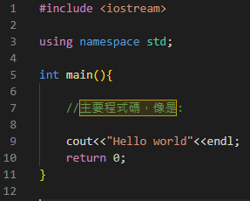
C++ 程式架構
最基本的架構
C++ 基本概念:
程式碼是由上而下執行的
在 main 裡面直到遇到 return 0 ; 程式會立刻結束
程式中用到任何物件都需要進行宣告 (下一章)

Slide 8
C++ 程式架構
最基本的架構
#include 標頭檔 (header)
標頭檔 = (函式)s
是一個存放 [已經定義好的函式] 的文件
公式
<iostream> 代表資料串流輸入與輸出 (Input/Output Stream)的標頭檔，像是
cin, cout
#inlcude <標頭檔名稱> 適用於官方定義好的函數庫 (標準函數庫)
#inlcude “標頭檔名稱”適用於自定義的函數庫
Notes:
一支程式可以想成是由好多個函式(functions)所組合而成的
可以想像成 寫論文，如果有用到或是參考別人寫的理論，那我們就需要在 reference 的地放寫上引用出處 才能使用

Slide 9
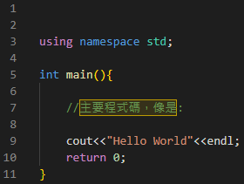
C++ 程式架構
最基本的架構
如果將 #include 拿掉之後編譯會如何呢?
Notes:
一支程式可以想成是由好多個函式(functions)所組合而成的
可以想像成 寫論文，如果有用到或是參考別人寫的理論，那我們就需要在 reference 的地放寫上引用出處 才能使用

Slide 10
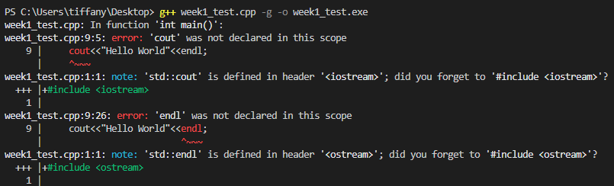
C++ 程式架構
最基本的架構
會得到 Compile Error
(參見 Part 04)
Notes:
一支程式可以想成是由好多個函式(functions)所組合而成的
可以想像成 寫論文，如果有用到或是參考別人寫的理論，那我們就需要在 reference 的地放寫上引用出處 才能使用

Slide 11
C++ 程式架構
最基本的架構
C++ 標準函式庫被定義於一個名為 std 的 namespace 中
包含 <iostream>
像是 std::cout<<”Hello World” <<std::endl;
使用 using namespace std 可以省去接下來使用這些識別符號時前面都要加上 std::

Slide 12
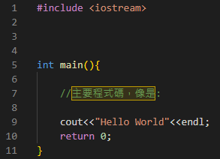
C++ 程式架構
最基本的架構
如果我們把 using namespace std 拿掉後編譯會如何呢?

Slide 13
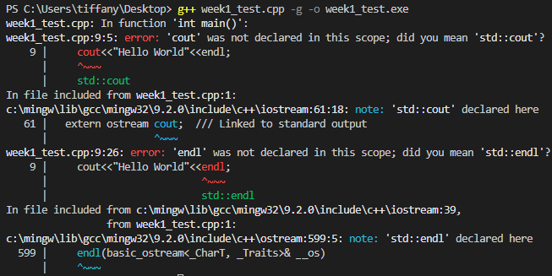
C++ 程式架構
最基本的架構
會得到另一個 Compile Error !

Slide 14
C++ 程式架構
最基本的架構
int main() 宣告主函式
在每一支程式中，僅能宣告 1 個 main 函式
其中 { } 裡面會放主要的程式碼
也可能會看到 int main (int argc, char *argv[])
而在 C 語言中可能也會看到 void main(){ }
但是在 C++ 中此種寫法不太相容
Notes:
前面我們有提過 程式是由好多個函式組合而成的

Slide 15
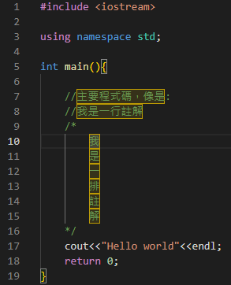
C++ 程式架構
最基本的架構
「//`」開頭表示本行為註解
註解可以增加程式的可閱讀性，讓別人了解你的程式的功能
/* */ 表示「/*」到「*/」區間內的所有文字都是註解
盡量還是使用 英文 作註解，中文很常會因為環境問題造成編譯問題

Slide 16
C++ 程式架構
最基本的架構
; 為每一句程式碼的結尾，可以想像成每一句話結束時的。
在描述完每一行程式碼時，我們都需要加上 ;

Slide 17
C++ 程式架構
最基本的架構
在 main 裡面放 return 0; 表示此程式碼結束
return 本身的作用是中止函數的運行，後面可以加上函式的返回值
0 這個返回值對於 main 函式來說，是告訴系統程式執行完了，並且沒有問題，正常退出此程式

Slide 18
Output
03

Slide 19


Output
輸出文字
格式: cout << 變數或是字串1<<變數或是字串2<<變數或是字串3<<....<<變數或是字串n ;
如果要輸出字串(一行文字)，需要利用 “ ” 來框起來，像是:
cout << “Hello !”<< “Hi”;
而 endl 表示 end of line，結束一行，輸出後換行，像是:
cout << “Hello!”<<endl<< “Hi”<<endl;
小提醒:
輸出文字盡量還是使用 英文 ，中文很常因為環境問題造成編譯問題
[練習一]

Slide 20
Output
輸出文字
這時候，內心應該要冒出一個問題
那如果我想輸出 “ 怎麼辦呢？
試試 cout << “”” ;

Slide 21
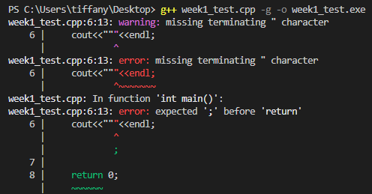
Output
輸出文字
這時候，內心應該要冒出一個問題
那如果我想輸出 “ 怎麼辦呢？
試試 cout << “”” ;
會發現得到 Compile error

Slide 22
Output
輸出文字
跳脫字元
指的是脫離原本字元的意思
加上 \ 用以跳脫，有的字元本身在程式碼中有特殊的用途，需要用 \ 跳脫；
有些則是加上 \ 之後會有脫離原本字元意思的用途
例如前頁的例子中，「”」用來當成 C++ 字串的開頭或是結尾
因此我們需要加上 「\」變成 「 \”」就能在字串中當作純符號來看待
試試看 cout << “\””<<endl;

Slide 23
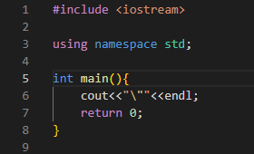

Output
輸出文字
跳脫字元
試試看 cout << “\””<<endl;
成功了！

Slide 24
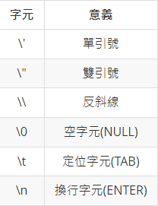
Output
輸出文字
跳脫字元
其他常用的跳脫字元
輸出單引號
輸出雙引號
輸出反斜線
表示字串的結尾 --> 他很特別，之後會來介紹
輸出 tab 的空格 (4格或8格)
輸出換行 (類似 endl)

Slide 25
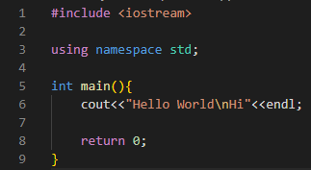

Output
輸出文字
跳脫字元 - 舉例 \n

Slide 26
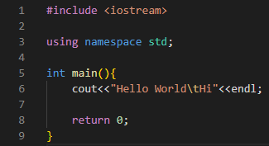

Output
輸出文字
跳脫字元 - 舉例 \t
[練習二]

Slide 27
程式編譯、執行錯誤分類
04

Slide 28
分類
AC
Accept, 表示完全答對! 從編譯到輸出結果和測試都是對的
WA
Wrong Answer, 表示編譯成功，但是測試有出現錯誤
CE
Compile Error, 表示編譯不成功
TLE
Time Limit Exceeded, 表示編譯成功但是程式執行花費太多時間
RE
Runtime Error, 會出現這種狀況有很多種原因，最常見的情況可能是因為溢位(overflow)
這是一個很嚴重的 Error，需要從頭開始好好審查自己的 code
Notes:
舉例

Slide 29
Thank You

